Slide 1





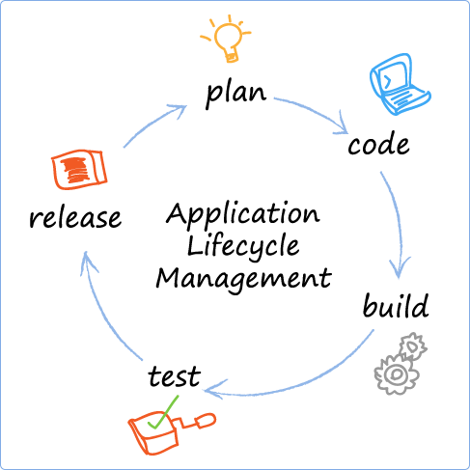












Título de la Aplicación
El siguiente proyecto se basa en la línea de investigación de ingeniería de software ya que establece los principios y metodologías para la implementación de un sistema ambientado en web. El proyecto implementa la gestión de los procesos en el manejo de ventas de la empresa carnicería Freddy de la ciudad de Valledupar.
Diseñar la arquitectura del software en base en los requerimientos y procesos funcionales y no funcionales.
Desarrollar el software de acuerdo a la importancia expresada por el cliente e indicar los módulos de gestión (producto, clientes y facturación).
El software tiene como finalidad ofrecer las metodologías de las pyme agilizando los procesos de ventas y facilitando a los clientes la obtención o cotización de dichos productos que ofrece la carnicería Freddy.
El desarrollo de software en ambiente web proporciona los tecnologías necesarias para solucionar diversos problemas manejando plazos cortos de entrega, variedad de dispositivos como también sistemas operativos y conectividad.
Villamayor, A. (6 de 12 de 2015). Desarrollo hibrido metodología de desarrollo. Obtenido de https://andyvillamayor.wordpress.com/2015/12/06/desarrollo-hibrido-metodologia-de-desarrollo.
Martínez Contreras, A. R. (2017). Diseño e implementación de una aplicación web que permita la gestión comercial de la empresa Optivision Universidad Nacional Abierta y a Distancia. Valledupar.

